Slide 1
GiveBlockChain
Capstone Design
Reader
Team Member
이민재
이상규
류대식
이 준

Slide 2


GiveBlockChain
블록체인 시스템
거래 발생
Sender
Recipient

Slide 3
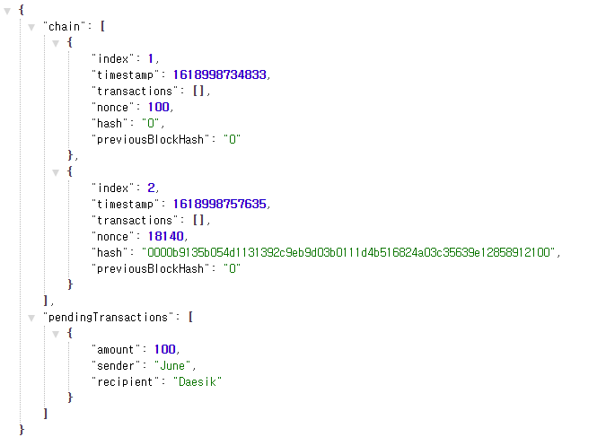


GiveBlockChain
블록체인 시스템
제네시스 블록 생성
블록 생성
거래 발생
거래 발생 후 블록 생성
Sender
Recipient

Slide 4
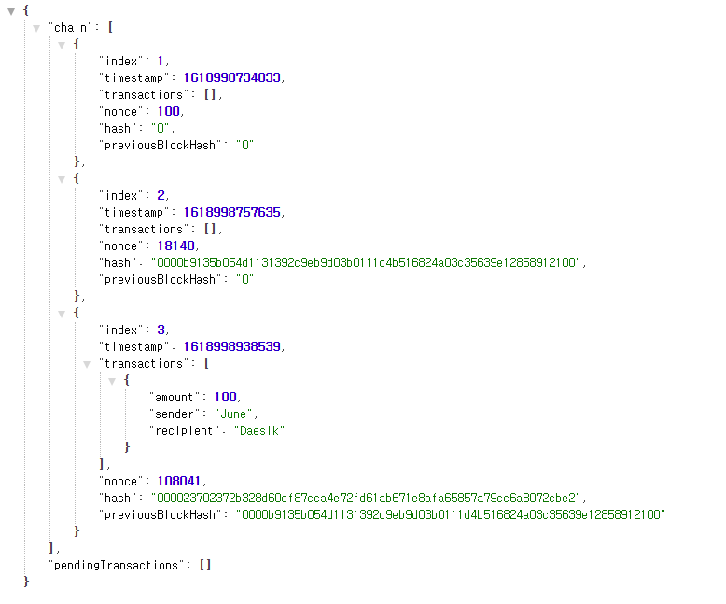
GiveBlockChain
블록체인 시스템
제네시스 블록 생성
블록 생성
거래 발생
거래 발생 후 블록 생성

Slide 5

GiveBlockChain
블록체인 시스템
Sender
Recipient
Market

Slide 6

GiveBlockChain
블록체인 시스템
기부금 사용
Recipient
Market

Slide 7

GiveBlockChain
블록체인 시스템
Transactions
기부금 사용
Recipient
Market
거래 발생
Sender
Recipient

Slide 8

GiveBlockChain
웹 디자인
Use Case
회원가입
코인 지갑 생성
기부내역 조회
Customer
기부
블록체인 네트워크
Sender
Market
기부요청
Recipient
기부금 사용

Slide 9
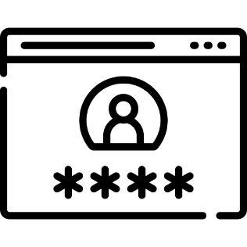



GiveBlockChain
웹 디자인
Log in & Sign up
노드 유형별 구분
List
Sender : Recipient 리스트 확인
Recipient : 기부 요청
Transfer
Sender : Recipient에게 기부
Recipient : 기부금을 Market에서 사용
Check
기부금 확인
기부 내역 확인
기부금 사용내역 확인

Slide 10
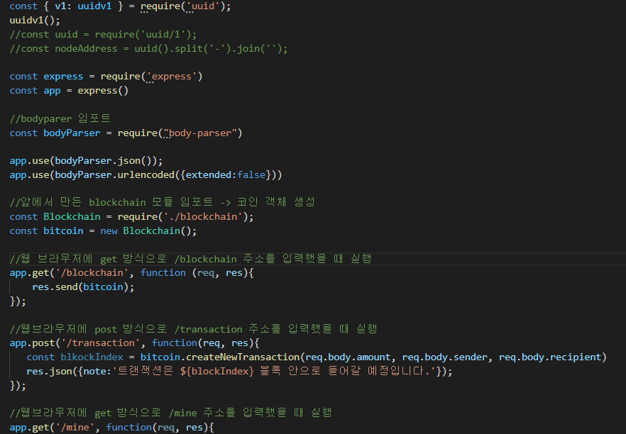
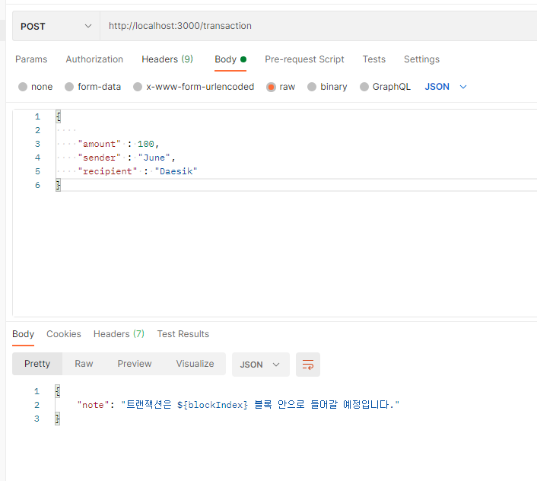
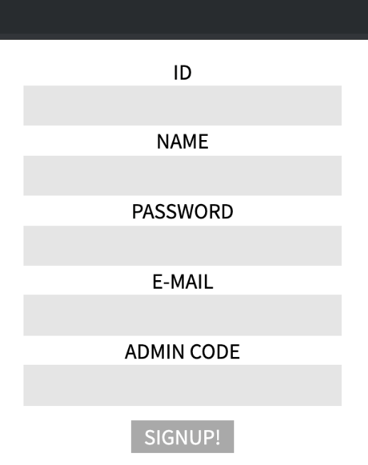
GiveBlockChain
웹 디자인

